Slide 1
École virtuelle TDSB
Grade 5 Core French
mardi le 22 septembre 2020

Slide 2
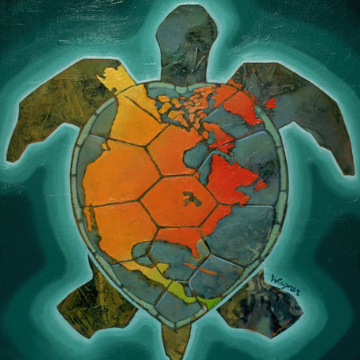
Texte reconnaissant de traités
Nous reconnaissons que nous sommes accueillis sur les terres des Mississaugas des Anichinabés, de la Confédération Haudenosaunee et du Wendat. Nous voulons également reconnaître la pérennité de la présence des Premières Nations, du Métis et du Inuit.
‹#›

Slide 3
Offers free French-language educational videos, digital books, apps and games to engage K-12 children in their second language learning
Subtitles available (use of French subtitles is suggested)
How to create an Idello account (parents and students)
IDÉLLO : Video Tutorial for Parents & Students on how to create an account
In order to access some resources that you will be using in class, it will be useful to have an account with Idello. If you don’t already have one, please take some time to set one up with the help of an adult.
Regarde la prochaine page.

Slide 4
Bonjour!
Bonjour! Bienvenue à la classe de français Cadre!
Today is the first day of Grade 5 Core French (“le français cadre”) in the TDSB Virtual School.
Do you remember what the word Bonjour means? Take a moment to practice saying it aloud. BONJOUR!
Regarde la prochaine page.

Slide 5
Bonjour les amis, Bonjour!
Let's practice the Bonjour song together now! Listen to the song the first time, then listen again and try to follow along!
Bonjour, mes amis!
Bonjour, mes amis, bonjour!
Bonjour, mes amis, bonjour!
Bonjour, mes amis, bonjour!
Bonjour, mes amis, bonjour!
Bonjour, mes amis, mes amis bonjour!
Regarde la prochaine page.

Slide 6
Le français
We are so happy that you are here! On est content d’être ici!
Now listen to this song!
Écoute la chanson “Bonjour, bonjour” de Alain le lait.
Regarde la prochaine page.

Slide 7
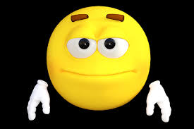
Comment ça va?
Alain le lait asks the question Comment ça va? in his song. Do you know what that means?
Take a moment to reflect on your feelings today, the first day of Grade 5 Core French (“le français cadre”).
Es-tu content/contente? Es-tu nerveux/nerveuse?
Maybe you feel some mixed emotions?
Regarde la prochaine page.

Slide 8
Les émotions
Écoute. Comment ça va? Pick the emotions that you feel
today and practice saying them out loud. There are different
ways to say the word depending on if you identify as a boy
or a girl.
Je suis content / contente.
Je suis nerveux / nerveuse.
Je suis curieux / curieuse.
Je suis fâché / fâchée.
Je suis fatigué / fatiguée.
Je suis excité / excitée.
Ca va comme ci, comme ça.
Je suis confus / confuse.

Slide 9
Les noms
Names (les noms) are an important part of who we are and it is important to know how to pronounce someone’s name.
Take some time to watch this clip Moi Je m'appelle (Regarde la vidéo de Idéllo)
See slide 2 for instructions on how to set up an
Idéllo account
Regarde la prochaine page.

Slide 10
Comment t’appelles-tu?
Comment t’appelles tu? or Quel est ton nom? Are both ways of asking someone what their name is in French.
Practice introducing yourself aloud in french so you can do it when you meet your teacher and classmates for the first time. Je m’appelle or Mon nom est
Regarde la prochaine page.

Slide 11
A l’écrit maintenant- Présente-toi!
Now you know a basic greeting in French and you can introduce yourself. Write a short message in French to introduce yourself using the words that you learned today.
Complète l’activité. You can use a piece of paper or a Google Doc to add your ideas.
Use this checklist to guide your work
I can say a greeting/hello- Je peux dire Bonjour
I can introduce myself- Je peux dire mon nom
I can say goodbye- Je peux dire Au revoir
Regarde la prochaine page.

Slide 12
Au revoir les amis, au revoir!
Just like you can say Bonjour at the beginning of class, you can also say Au revoir at the end of class.
Let's practice a song together now!
Listen to the song the first time
Then listen again and try to follow along!
Au revoir, mes amis!
Au revoir, mes amis, au revoir!
Au revoir, mes amis, au revoir!
Au revoir, mes amis, au revoir!
Au revoir, mes amis, au revoir!
Au revoir, mes amis, au revoir!
Regarde la prochaine page.

Slide 13
Bravo! À bientôt!

